Slide 1
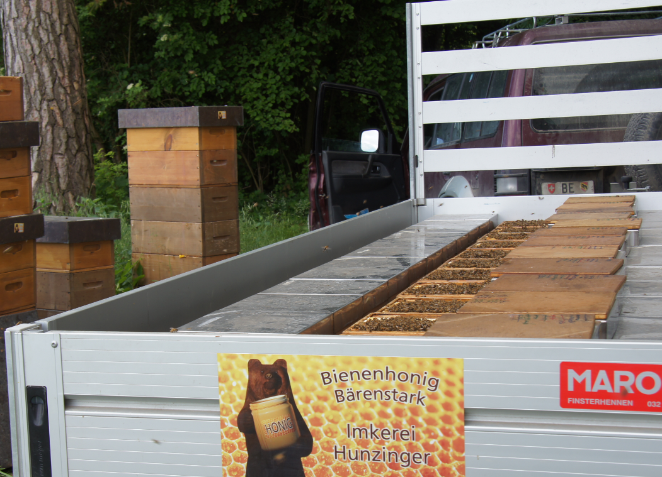
Zuchtkästli bereitstellen
Notes:
Die Miniplus werden auf dem Anhänger belassen und direkt mit Waben/Bienen befüllt.

Slide 2
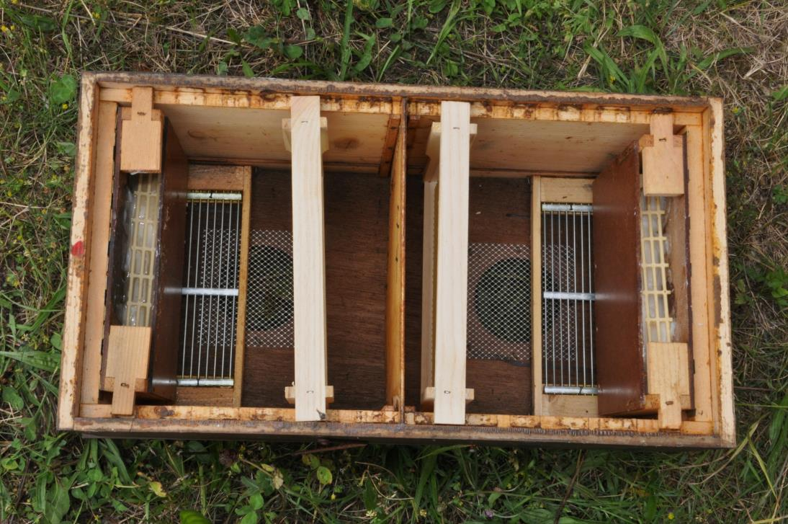
Vorbereitung
Begattungskästchen
Notes:
Doppeltes Miniplus, Platz für je 5 Waben und ein Futtergeschirr. (oder 6 Waben)

Slide 3
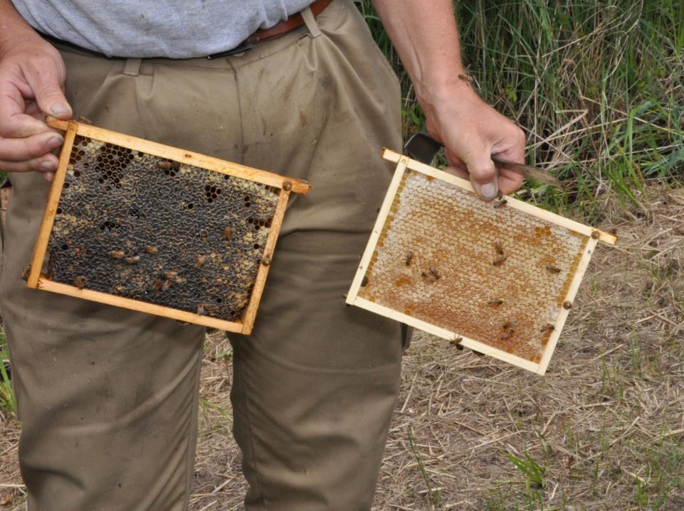
Notes:
Pro Begattungseinheit werden 2 Futterwaben oder eine Futterwabe und eine Futtertasche gegeben

Slide 4
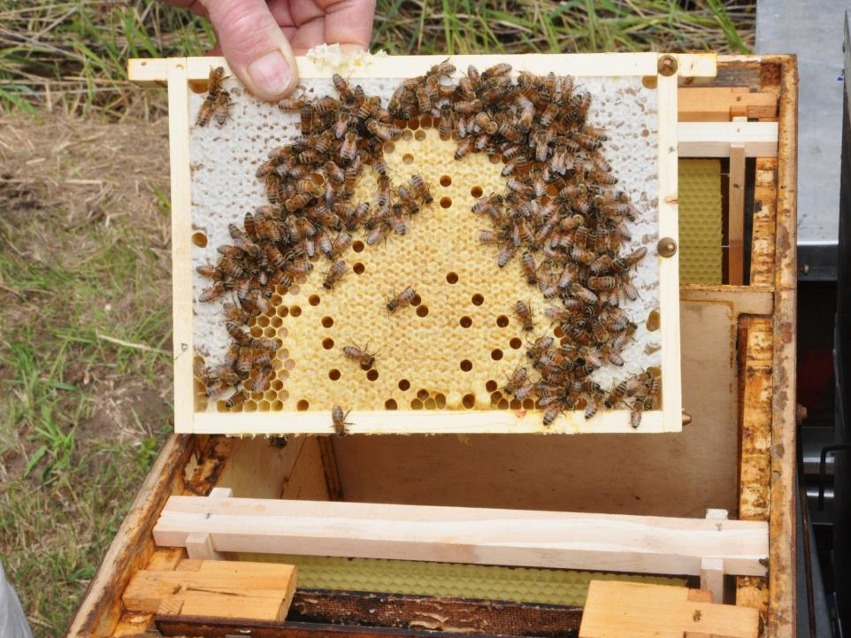
Notes:
Bestückung Miniplus
1 Futterwabe und ein Futtergeschirr
3 Brutwaben, mindestens eine mit offener Brut (oder 2 Brutwaben und eine Leerwabe)
1 Mittelwand
Genügend Bienen!!
Die Miniplus werden 4-7 Tage vor dem zugeben der Zellen erstellt

Slide 5
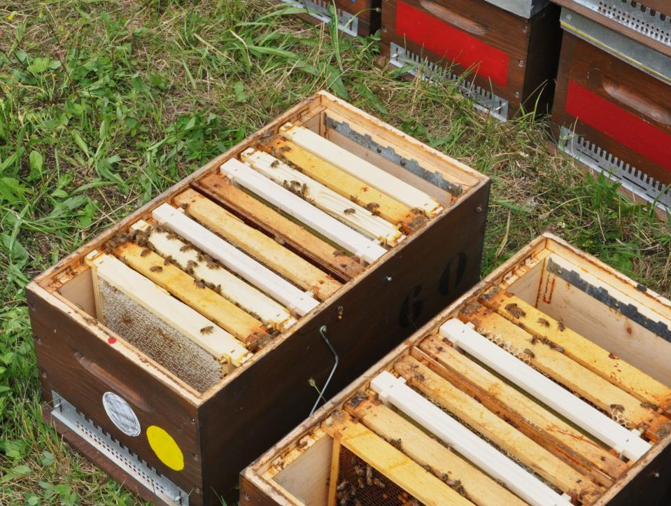
Notes:
Hier fehlen nur noch die Futtertaschen

Slide 6
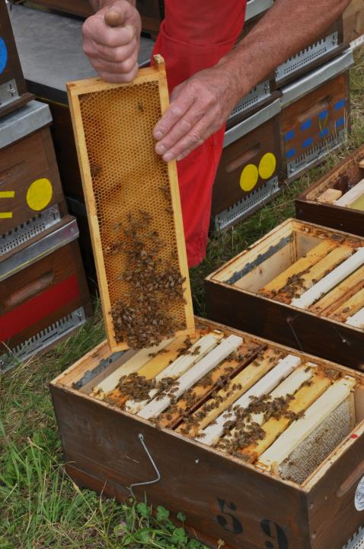
Arbeitsschritte:
Bevölkern der Miniplus 4-7 Tage vor beifügen der Zellen
Zügeln der Miniplus auf einen anderen Standort
Beifügen der Zellen am 10./11.Tag nach dem Umlarven
Aufführen der Miniplus auf die Begattungsstation am 13. - 15. Tag nach Umlarven
2 Wochen auf Begattungsstation belassen
Notes:
Es ist wichtig, dass genügend Bienen in den Miniplus sind. Je nach dem wie viel Brut noch schlüpft sind mehr oder weniger Bienen beizufügen.
Die Miniplus-Völker ziehen selber Königinnenzellen. Diese werden nicht herausgebrochen, da die Zuchtkönigin früher schlüpft und diese Arbeit selber erledigt.

Slide 7
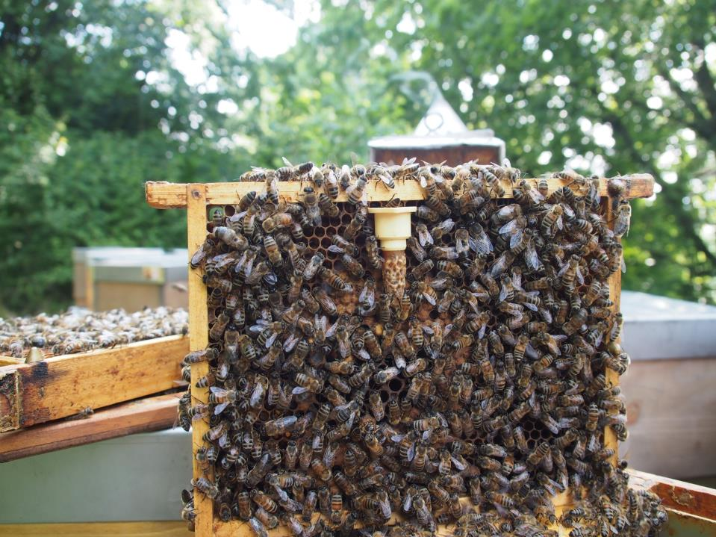
4. 4. Zellen verschulenn
Notes:
Geschlossene Königinnenzelle in eine Wabe sorgfältig «eindrücken»

Slide 8
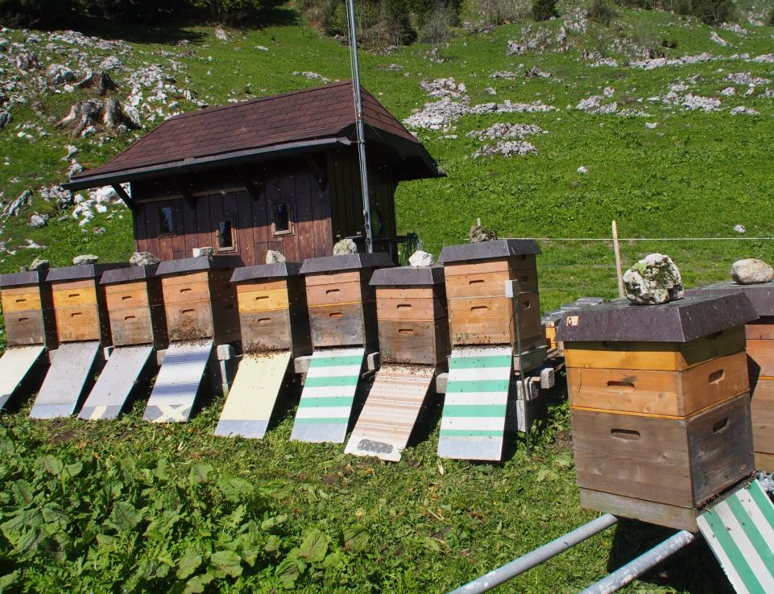
5. Begattungsstation
Dent de Lys
Notes:
Drohnenvölker Dent de Lys
Es werden 20 Drohnenvölker zur Begattung vom ca. 1000-1200 Königinnen aufgeführt
Bei Schlechtwetter (ab 7 Tagen) werden die Völker mit Honigwasser gefüttert damit diese «in Schwung» bleiben! Zur Überwachung der Tracht ist eine Wage mit Wetterstation vorhanden.

Slide 9
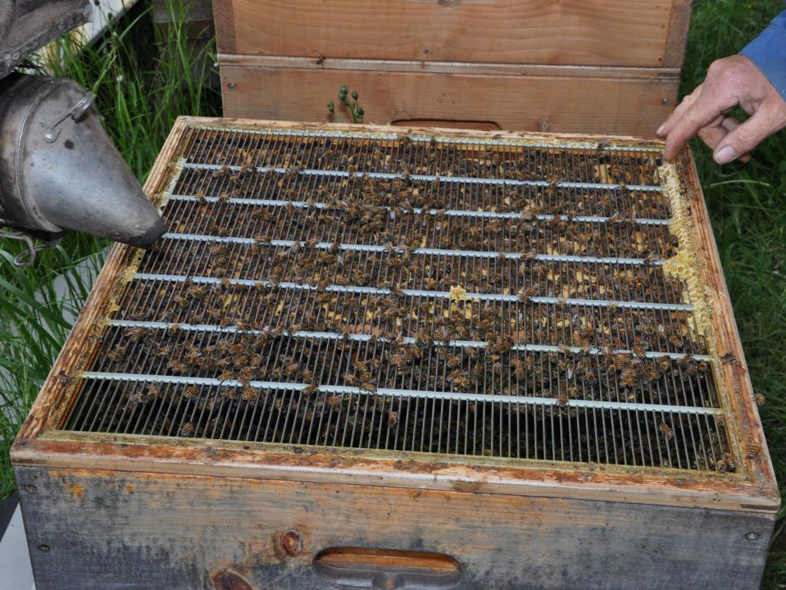
Starke Drohnenvöker
Notes:
Drohnenvölker werden nach den Zuchtkriterien auserlesen. Diese müssen alle Kriterien erfüllen.

Slide 10
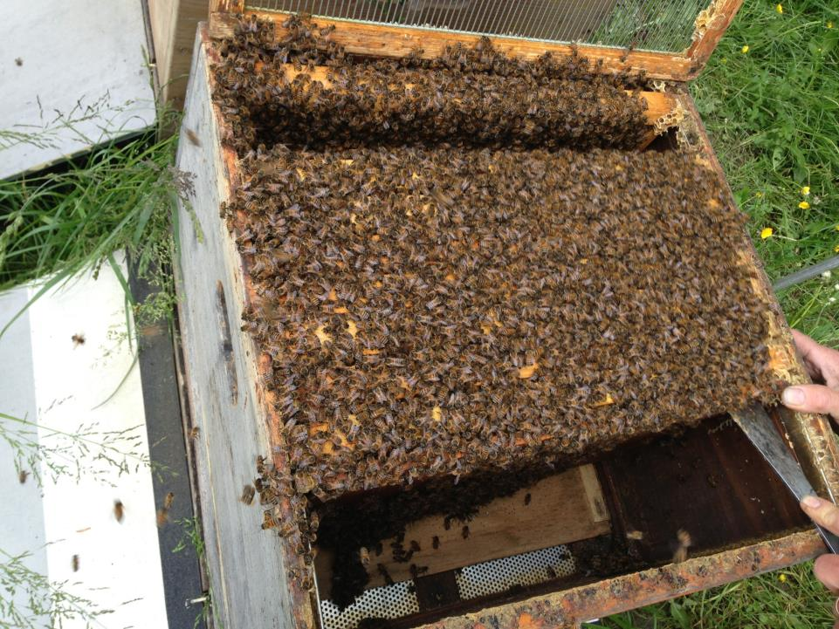
2 Drohnen-
Waben pro
Volk
Notes:
Völker werden auf reduziertem Brutraum gehalten.
Normalerweise sind 8, maximal 9 Brutwaben in einem Volk. (2 Drohnenwaben und 7 normale Brutwaben)

Slide 11
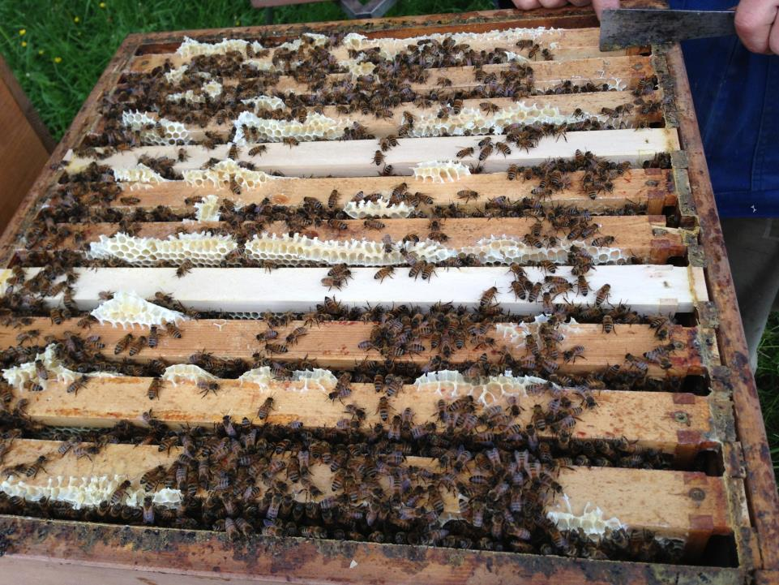
Drohnenvölker müssen viel Futter haben
Notes:
Auf der Begattungsstation ist mindestens ein Volk mit einer Wetterstation/Waage ausgerüstet.
Somit wissen wir genau Bescheid was läuft!!!

Slide 12
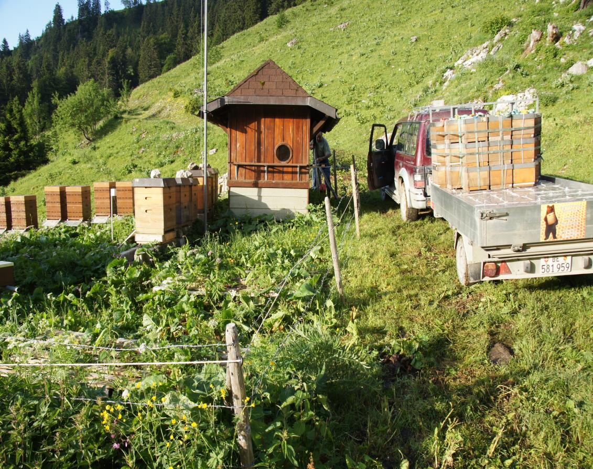
Notes:
Begattungsstation Dent de Lys; Auffuhr der Miniplus

Slide 13
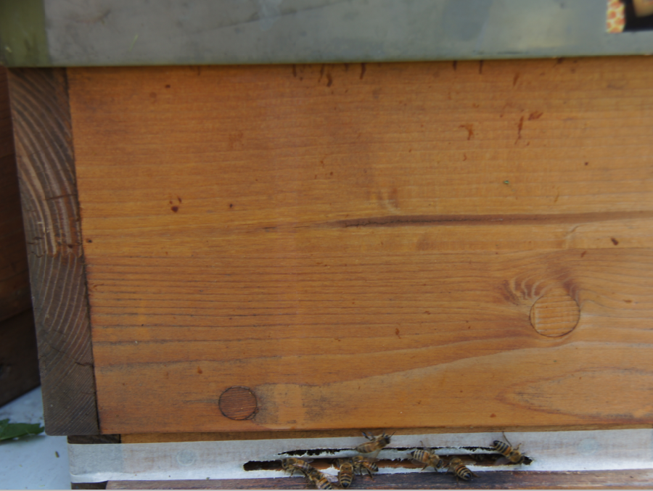
Notes:
Die Miniplus werden mit Malerabdeckband verschlossen.
Sollten wir vergessen ein Kästli zu öffnen, können dies die Bienen selber tun!

Slide 14
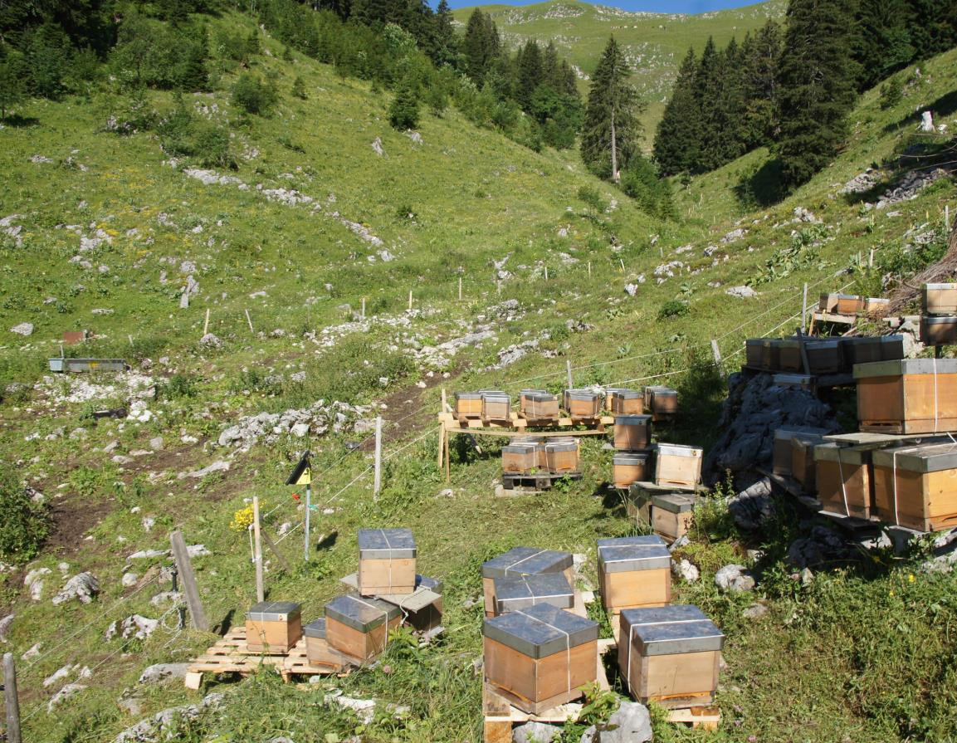
Dent de Lys
Notes:
Minipluskästli werden auf Paletten und weitere Vorrichtungen gelegt. Oft werden 3 er Einheiten gebildet.

Slide 15
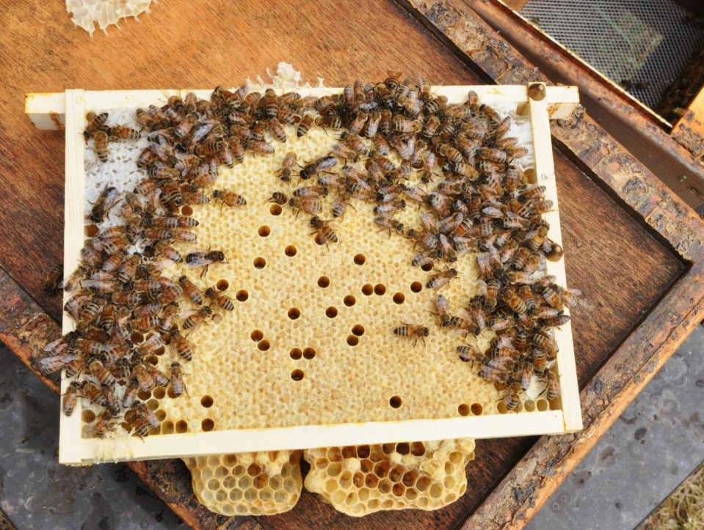
6. Königinnen prüfen/zeichnen
Kontrolle Brutbild
Notes:
Kontrolle Begattungskästli; schönes Brutnest!!!
Mit den Miniplus kann die Königinnen-Qualität (Bild Brutnest) gut überprüft werden.
Königinnen können auch über lange Zeit «gelagert» werden oder sogar in normalen Miniplus überwintert werden. Zargen können beliebig ergänzt werden.
Wichtig ist, dass genügend Futter vorhanden ist. Im Februar muss meistens eine Zarge mit Futterwaben darüber gestellt werden. (unterste Zarge ist meist leer und somit zu entfernen)

Slide 16
Königin
zeichnen
Königin fixieren

Slide 17
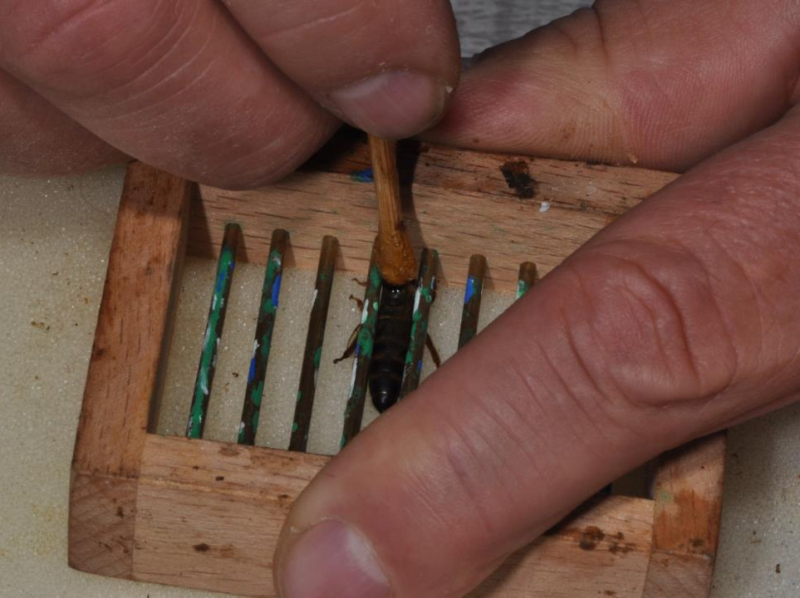
Königin
zeichnen
Leim auftragen

Slide 18
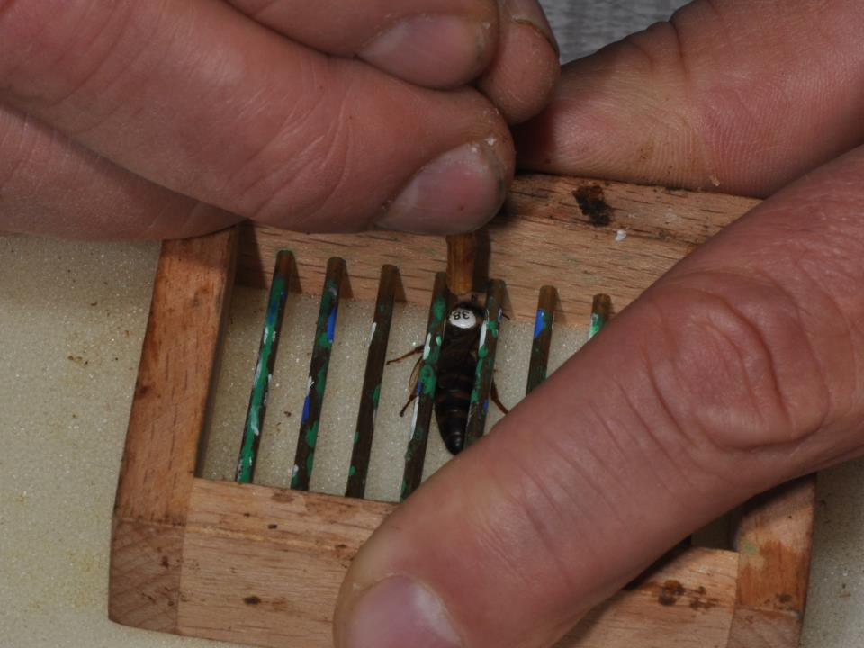
Königin
zeichnen
Plättli aufkleben
Notes:
Wenn Sie mit «Nummernplättli» zeichnen, empfehlen wir Leuchtfarben zu nehmen. (besonders Blau, Grün und Rot sieht man viel besser!!)

Slide 19
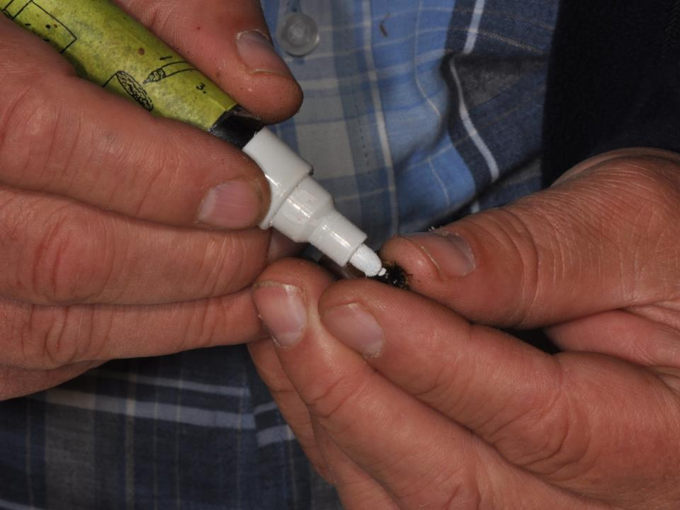
Freihändig mit dem Stift
Königin
zeichnen

Slide 20
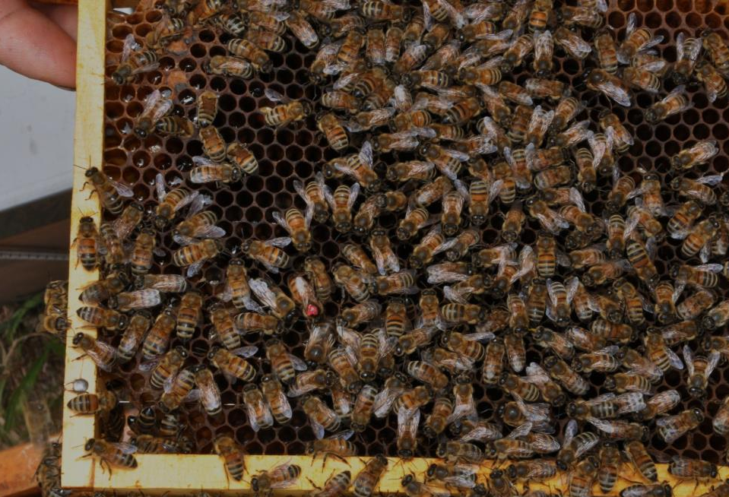
Juli 2013
©apiservice-gmbh
Bienengesundheitsdienst

